Slide 1
第三章：web项目创建
1、项目结构 2、文件类型及命名规范 3、文件编码格式

Slide 2
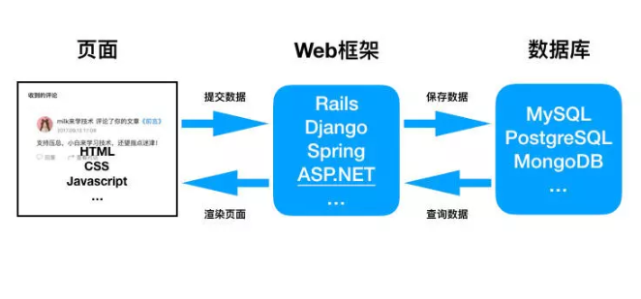
项目结构
了解web项目的基础结构：

Slide 3
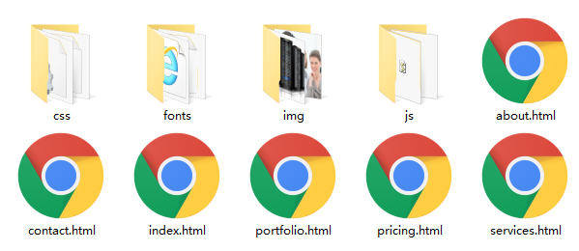
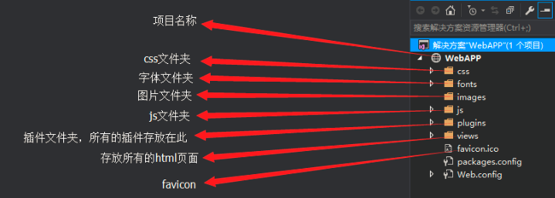
项目结构
页面模板结构实例分析：
项目本质：文件夹和文件的集合。
文件归类：按照文件的类型归纳整理。
IDE关联：vscode > 资源管理器 > 将文件夹添加到工作区。

Slide 4









项目结构
文件类型（后缀名）：
文件后缀名标识了文件的类型，其目的是让计算机根据类型来判断用那种程序软件来打开或执行。
初级前端开发主要编写的文件对应3大前端语言：
html文档 —— .html
css文档 —— .css
js文档 —— .js
3种文件都可以用浏览器以文档形式打开，但css和js文件需要关联在html文档中才能被浏览器进行解析执行。
作为开发者，应该让所有文件类型的后缀名“现形”，便于查看和区分。

Slide 5
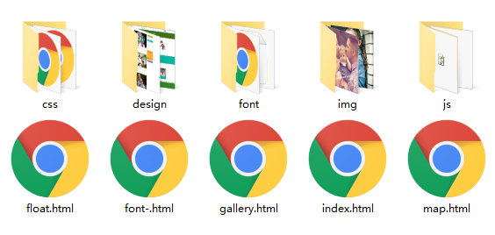
项目结构
文件命名规范：
项目中所有的文件命名应该遵守一定的规则，规则不仅用于计算机能正确解读，也是便于开发团队人员辨识与沟通。
文件命名应使用英文字母、数字、下划线、连字符的组合，不得包含汉字、空格和特殊字符。
采用语义明确简单、大家都看得懂的英文单词命名，或者遵循团队制定的命名简写规则执行，让自己和团队成员能够方便的理解文件的意义。

Slide 6
项目结构
常见命名：
文件/文件夹 | 常见命名
静态首页文件 | index / default
图片文件夹 | img / images
样式表文件夹 | css / styles
脚本文件夹 | js / scripts
字体文件夹 | fonts

Slide 7
项目结构
字符编码格式：
编程文件基本都是文本型文档，其中编写的文本及代码，计算机都看作是字符来处理。通过对字符进行编码，从而呈现出各式各样的内容。
文本型文档的格式类型和编码息息相关，在文件保存的时候，我们可以选择和决定采用什么样的编码。
不要随意去直接修改文件后缀名从而变更文件类型，推荐使用IDE来创建web项目中的文本型文件，这样可以避免出现“乱码”现象。

Slide 8
项目结构
常见的字符编码：
.html文档
UTF-8：万国码，用于网页上统一显示各种语言，是html5时代的默认标准编码。
GB2312：gbk系的中文编码。
ASCII：普通文本通用的单字节国际编码。
.css文档
utf-8
.js文档
.txt文档
ASCII（ˈæski）

